Slide 1
CollaboratiVET-Lehrplan für Lehrkraft /Ausbilder /Erzieher in der beruflichen Bildung
MODUL 1 - Einführung in Blended Learning und kollaborative Lehrmethoden
Einheit 2 - Pädagogische Theorien zur Unterstützung von gemischten und kollaborativen Ansätzen
Von der Europäischen Union finanziert. Die geäußerten Ansichten und Meinungen entsprechen jedoch ausschließlich denen des Autors bzw. der Autoren und spiegeln nicht zwingend die der Europäischen Union oder der Europäischen Exekutivagentur für Bildung und Kultur (EACEA) wider. Weder die Europäische Union noch die EACEA können dafür verantwortlich gemacht werden.

Slide 2
Lernziele
Untersuchung und Analyse verschiedener pädagogischer Theorien, die den Methoden des Blended Learning zugrunde liegen.
Die Prinzipien und Komponenten des Complex Adaptive Blended Learning System (CABLS) zu verstehen.
Die Anwendung des Community of Inquiry Framework in Blended Learning-Umgebungen zu untersuchen.
Das SAMR-Modell und seine Bedeutung für die Integration von Bildungstechnologien zu verstehen.
Kritische Bewertung der Wirksamkeit und der Grenzen von pädagogische Theorien zur Unterstützung von Blended Learning-Ansätzen.

Slide 3
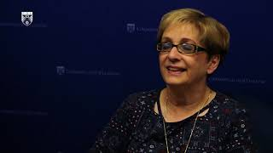
Pädagogische Theorien zur Unterstützung von Blended und Collaborative Approaches
Von der Europäischen Union finanziert. Die geäußerten Ansichten und Meinungen entsprechen jedoch ausschließlich denen des Autors bzw. der Autoren und spiegeln nicht zwingend die der Europäischen Union oder der Europäischen Exekutivagentur für Bildung und Kultur (EACEA) wider. Weder die Europäische Union noch die EACEA können dafür verantwortlich gemacht werden.

Slide 4
Das komplexe adaptive Blended-Learning-System
Von der Europäischen Union finanziert. Die geäußerten Ansichten und Meinungen entsprechen jedoch ausschließlich denen des Autors bzw. der Autoren und spiegeln nicht zwingend die der Europäischen Union oder der Europäischen Exekutivagentur für Bildung und Kultur (EACEA) wider. Weder die Europäische Union noch die EACEA können dafür verantwortlich gemacht werden.

Slide 5
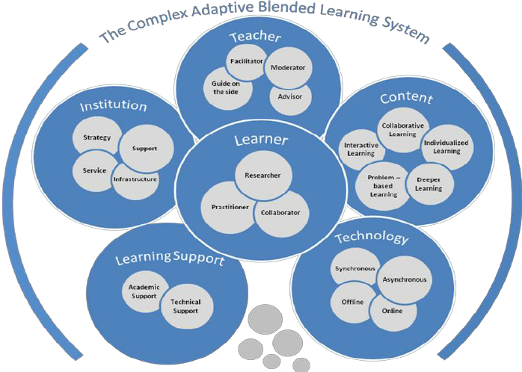
Das komplexe adaptive Blended-Learning-System
Von der Europäischen Union finanziert. Die geäußerten Ansichten und Meinungen entsprechen jedoch ausschließlich denen des Autors bzw. der Autoren und spiegeln nicht zwingend die der Europäischen Union oder der Europäischen Exekutivagentur für Bildung und Kultur (EACEA) wider. Weder die Europäische Union noch die EACEA können dafür verantwortlich gemacht werden.

Slide 6
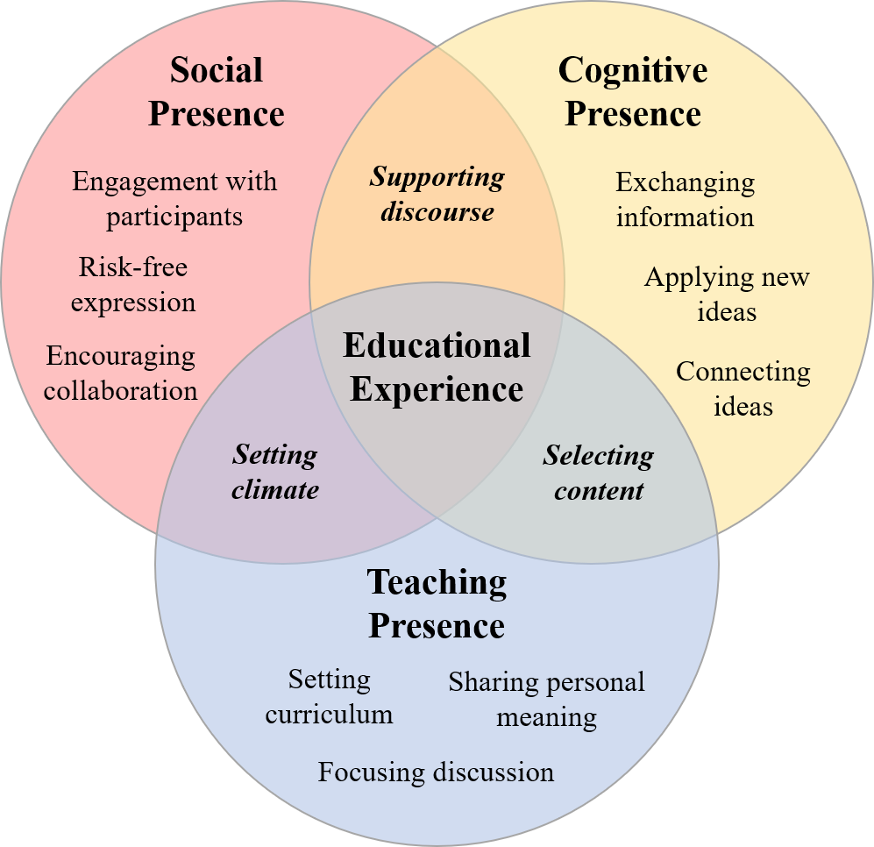
Das Community of Inquiry Framework im Blended Learning
Von der Europäischen Union finanziert. Die geäußerten Ansichten und Meinungen entsprechen jedoch ausschließlich denen des Autors bzw. der Autoren und spiegeln nicht zwingend die der Europäischen Union oder der Europäischen Exekutivagentur für Bildung und Kultur (EACEA) wider. Weder die Europäische Union noch die EACEA können dafür verantwortlich gemacht werden.

Slide 7
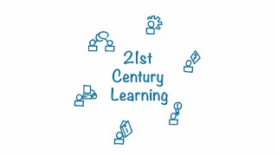
SAMR-Modell
Von der Europäischen Union finanziert. Die geäußerten Ansichten und Meinungen entsprechen jedoch ausschließlich denen des Autors bzw. der Autoren und spiegeln nicht zwingend die der Europäischen Union oder der Europäischen Exekutivagentur für Bildung und Kultur (EACEA) wider. Weder die Europäische Union noch die EACEA können dafür verantwortlich gemacht werden.

Slide 8
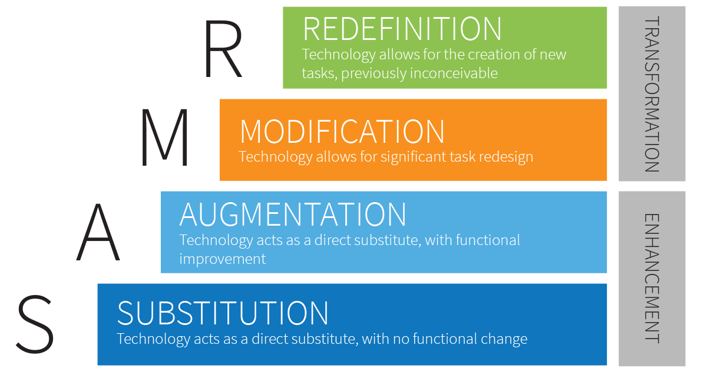
SAMR-Modell
Von der Europäischen Union finanziert. Die geäußerten Ansichten und Meinungen entsprechen jedoch ausschließlich denen des Autors bzw. der Autoren und spiegeln nicht zwingend die der Europäischen Union oder der Europäischen Exekutivagentur für Bildung und Kultur (EACEA) wider. Weder die Europäische Union noch die EACEA können dafür verantwortlich gemacht werden.

Slide 9
SAMR-Modell - Substitution
Von der Europäischen Union finanziert. Die geäußerten Ansichten und Meinungen entsprechen jedoch ausschließlich denen des Autors bzw. der Autoren und spiegeln nicht zwingend die der Europäischen Union oder der Europäischen Exekutivagentur für Bildung und Kultur (EACEA) wider. Weder die Europäische Union noch die EACEA können dafür verantwortlich gemacht werden.

Slide 10
SAMR-Modell - Augmentation
Von der Europäischen Union finanziert. Die geäußerten Ansichten und Meinungen entsprechen jedoch ausschließlich denen des Autors bzw. der Autoren und spiegeln nicht zwingend die der Europäischen Union oder der Europäischen Exekutivagentur für Bildung und Kultur (EACEA) wider. Weder die Europäische Union noch die EACEA können dafür verantwortlich gemacht werden.

Slide 11
SAMR-Modell - Modifizierung
Von der Europäischen Union finanziert. Die geäußerten Ansichten und Meinungen entsprechen jedoch ausschließlich denen des Autors bzw. der Autoren und spiegeln nicht zwingend die der Europäischen Union oder der Europäischen Exekutivagentur für Bildung und Kultur (EACEA) wider. Weder die Europäische Union noch die EACEA können dafür verantwortlich gemacht werden.

Slide 12
SAMR-Modell - Neudefinition
Von der Europäischen Union finanziert. Die geäußerten Ansichten und Meinungen entsprechen jedoch ausschließlich denen des Autors bzw. der Autoren und spiegeln nicht zwingend die der Europäischen Union oder der Europäischen Exekutivagentur für Bildung und Kultur (EACEA) wider. Weder die Europäische Union noch die EACEA können dafür verantwortlich gemacht werden.

Slide 13
Reflexionsaktivität
Denken Sie über die pädagogische Theorien nach, die Blended Learning und kollaborative Ansätze unterstützen, die in den bereitgestellten Informationen diskutiert werden. Berücksichtigen Sie die folgenden Fragen:
Wie integrieren Sie derzeit Online- und Präsenzunterricht in Ihre Lehrpraxis, falls überhaupt?
Reflektieren Sie, wie sicher und kompetent Sie sich bei der Integration von Technologie in Ihre Lehrpraxis fühlen. Was sind Ihre Stärken in diesem Bereich, und in welchen Bereichen könnten Sie sich noch weiterentwickeln?
Wie könnten Sie mit Kollegen zusammenarbeiten, um pädagogische Theorien und technologische Hilfsmittel zu nutzen, um die Lernerfahrungen der Schüler in einer gemischten Umgebung zu verbessern?
Von der Europäischen Union finanziert. Die geäußerten Ansichten und Meinungen entsprechen jedoch ausschließlich denen des Autors bzw. der Autoren und spiegeln nicht zwingend die der Europäischen Union oder der Europäischen Exekutivagentur für Bildung und Kultur (EACEA) wider. Weder die Europäische Union noch die EACEA können dafür verantwortlich gemacht werden.

